Slide 1

Amazon Insight: Descubriendo Nichos de Oro en el Gigante del E-Commerce.
Christopher Valdez Cantu #A01793549
Maestria de inteligencia Artificial Aplicada
TC3035.10 - Proyecto integrador (Gpo 10)

Slide 2
Acerca del proyecto
01

Slide 3

Acerca del proyecto
Este proyecto consiste en una búsqueda estratégica de oportunidades comerciales en Amazon. Mediante el análisis de datos, el objetivo es identificar nichos de mercado rentables: áreas donde ciertos productos tienen un alto potencial de ventas pero menos competencia.
Comenzamos con un análisis amplio en Amazon para descubrir nichos generales y luego nos concentramos en tres categorías específicas: maquillaje, mascotas y juguetes, buscando nichos más detallados en cada una.

Slide 4

Acerca de los datos
Los datos fueron obtenidos utilizando la técnica de web scraping en la tienda de Amazon Estados unidos. Para esta tarea, se empleó una herramienta de pago llamada JungleScout, lo que asegura una mayor confiabilidad en los datos recogidos.
Los datos se recolectaron el 19 de octubre de 2023.
Se dispone de 4 conjuntos de datos, todos compuestos por productos bestsellers de Amazon:
Dataset_1 General con 10,204 registro
Dataset_2 de Maquillaje con 2,503 registros
Dataset_3 de Mascotas con 3,304 registros
Dataset_4 de Juguetes con 3,056 registros

Slide 5
Objetivo del proyecto
02

Slide 6
Objetivo del proyecto
El objetivo principal del proyecto es utilizar análisis de datos y técnicas de aprendizaje automático para identificar y destacar nichos de mercado rentables en Amazon. Este objetivo se desglosa en dos partes principales:
Parte 1: Análisis de Mercado General en Amazon
Identificar un mínimo de seis nichos de mercado rentables dentro de un conjunto de datos que abarca una amplia variedad de productos disponibles en Amazon.
Parte 2: Análisis Específico por industrias en Amazon
Profundizar en tres categorías específicas: Maquillaje, Mascotas y Juguetes.
En cada una de estas categorías, el objetivo es identificar al menos cuatro nichos de mercado rentables y específicos.

Slide 7
Metodologia del proyecto
03

Slide 8
Metodologia del proyecto
La metodología del proyecto se estructura en varias etapas clave:
Recolección de Datos: Utilizar web scraping para obtener datos de productos de Amazon.
Limpieza de Datos: Eliminar duplicados, manejar valores faltantes y normalizar los datos.
Análisis Exploratorio: Realizar un estudio preliminar para entender la estructura y patrones en los datos.
Extracción de Características: Usar técnicas como TF-IDF para analizar textos de productos y extraer características relevantes.
Clustering: Aplicar algoritmos como KMeans para agrupar productos similares y identificar posibles nichos.
Visualización: Representar gráficamente los resultados para facilitar su interpretación.
Análisis de Nichos: Evaluar los clusters para encontrar nichos rentables basados en ingresos estimados, calificaciones y volumen de ventas.

Slide 9
Tecnicas utilizadas
03

Slide 10
Tecnicas utilizadas
TF-IDF (Term Frequency-Inverse Document Frequency):
Esta técnica se utiliza para convertir el texto de los nombres de los productos en una matriz de características numéricas.
TF-IDF mide la importancia de una palabra en un documento en relación con un conjunto de documentos. Aquí, ayuda a identificar palabras clave relevantes en los nombres de los productos.
Facilita el agrupamiento de clustering al tener únicamente las palabras clave de cada producto en otra columna.
KMeans Clustering:
KMeans es un algoritmo de clustering no supervisado que se utiliza para agrupar los productos en clusters basados en sus características (en este caso, las palabras clave identificadas a través de TF-IDF).
El objetivo es identificar grupos (clusters) de productos que sean similares entre sí. Esto ayuda a descubrir patrones y tendencias en los datos, lo que a su vez permite identificar nichos de mercado específicos.
Notes:
Estas técnicas son fundamentales para el proyecto, ya que permiten analizar y comprender grandes conjuntos de datos textuales de productos, y agruparlos de manera significativa para identificar nichos de mercado en Amazon. TF-IDF proporciona una manera eficiente de convertir texto en datos numéricos que pueden ser procesados por algoritmos de ML, mientras que KMeans es crucial para el análisis de clustering que es el corazón de la identificación de nichos de mercado en este proyecto.

Slide 11
Resultados
04

Slide 12
Nicho General
Dataset 1

Slide 13
Dataset 1 – Nichos generales
Cluster | Palabras Clave
0 | baby, toddler, girls, place, childrens, sleeve, newborn, months, long, infant, clothes, girl, graphic, cotton, boy, boys, tshirt, gymboree, pants, fall
1 | bag, gifts, toys, kids, birthday, girls, boys, gift, women, christmas, travel, old, toy, bags, party, year, crossbody, makeup, ages, learning
2 | costume, halloween, cosplay, dress, girls, women, party, costumes, wig, kids, adult, outfit, accessories, princess, set, headband, men, renaissance, hat, outfits
3 | halloween, decorations, lights, outdoor, decor, party, yard, indoor, pumpkin, spider, decoration, led, garden, ghost, scary, lawn, candles, skeleton, home, hanging
4 | shoes, boots, toe, womens, slip, sandals, sneakers, ankle, walking, comfortable, women, heel, lightweight, platform, mens, chunky, dress, casual, heels, low
5 | womens, sleeve, mens, tops, casual, women, long, shirts, shirt, short, pullover, dress, pants, jacket, neck, psd, fit, summer, boxer, yoga
6 | pack, oz, hair, set, inch, black, women, nail, oil, party, home, white, kit, pillow, 12, light, water, men, soft, free
7 | dog, storage, organizer, bathroom, dogs, large, small, kitchen, desk, mat, room, office, wall, holder, store, shelf, yslmnor, bedroom, rack, frame

Slide 14
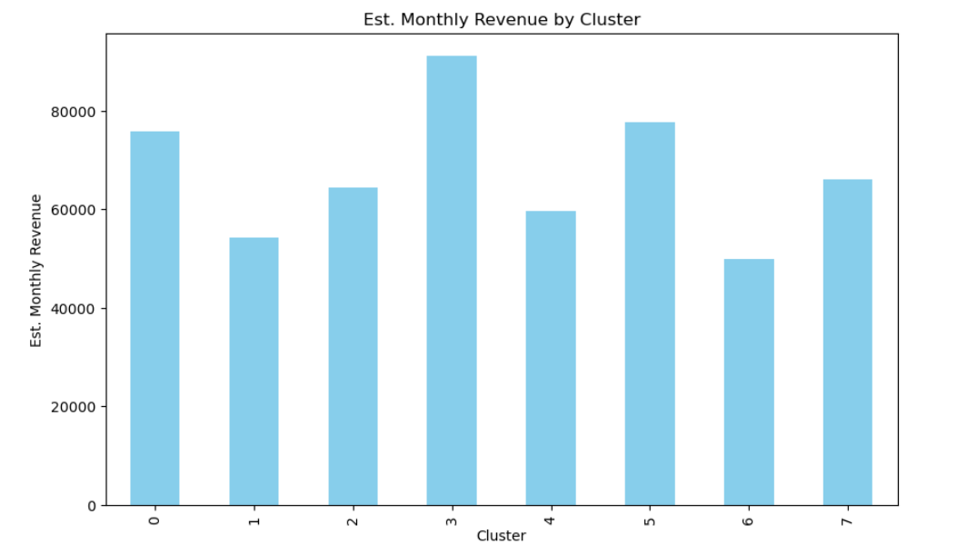
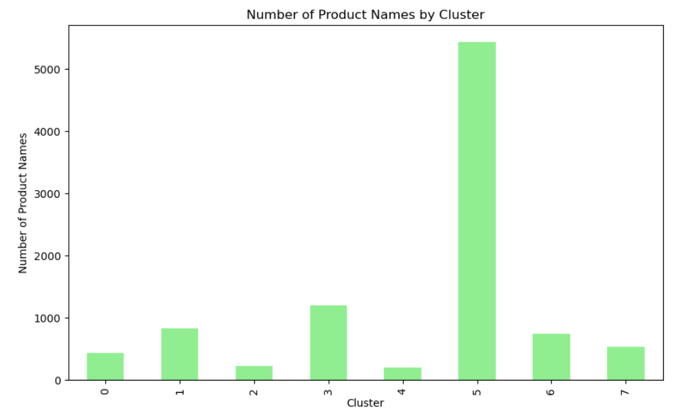
Dataset 1 – Nichos generales

Slide 15
Dataset 1 -Nichos encontrados
Cluster 0 - Ropa Infantil y para Bebés: Incluye ropa para bebés y niños pequeños, como camisetas, pantalones y prendas de algodón. Este nicho abarca desde ropa para recién nacidos hasta prendas para niños de mayor edad, orientado a padres que buscan ropa cómoda y de calidad para sus hijos.
Cluster 1 - Juguetes y Regalos para Niños: Se centra en juguetes y artículos de regalo para niños, adecuados para cumpleaños y ocasiones especiales. Este nicho incluye desde juguetes educativos hasta accesorios de viaje, dirigido a padres y familiares que buscan regalos prácticos y divertidos para niños.
Cluster 2 - Disfraces y Accesorios para Fiestas: Incluye disfraces y accesorios para fiestas y eventos temáticos, como Halloween y cosplay. Este nicho ofrece desde trajes de princesa hasta disfraces para adultos, ideal para individuos y familias que disfrutan de la celebración de eventos y fiestas temáticas.
Cluster 3 - Decoraciones para Halloween y Fiestas: Agrupa artículos de decoración para Halloween y otras fiestas, incluyendo luces y adornos para interiores y exteriores. Este nicho está orientado a personas que buscan crear un ambiente festivo y temático en sus hogares y jardines.
Cluster 4 - Calzado Versátil para Mujeres y Hombres: Se enfoca en una variedad de calzados, como zapatos, botas y sandalias. Este nicho incluye desde calzado casual hasta modelos más formales, ideal para consumidores que buscan comodidad y estilo en su vestimenta diaria.
Cluster 5 - Ropa Casual y Deportiva: Contiene una amplia gama de ropa casual y deportiva para hombres y mujeres. Este nicho es para aquellos que buscan prendas cómodas y versátiles para el uso diario, el trabajo y actividades deportivas.
Cluster 6 - Artículos de Belleza y Cuidado Personal: Incluye productos para el cuidado del cabello, la piel y uñas, así como accesorios para el hogar. Este nicho está dirigido a personas interesadas en el cuidado personal y la decoración del hogar.
Cluster 7 - Soluciones de Almacenamiento y Organización: Se centra en productos de almacenamiento y organización para diversas áreas del hogar. Este nicho incluye desde organizadores de baño hasta estantes de cocina, ideal para individuos que buscan optimizar el espacio y mantener el orden en sus hogares.

Slide 16
Maquillaje
Dataset 2

Slide 17
Dataset 2 – Maquillaje
Cluster | Palabras Clave
0 | lip, glitter, eye, eyeliner, makeup, pencil, eyeshadow, eyebrow, stick, waterproof, matte, lipstick, lasting, long, palette, liquid, shimmer, nyx, professional, brown
1 | bag, travel, cosmetic, toiletry, women, organizer, pouch, bags, large, makeup, clear, zipper, portable, toiletries, accessories, purse, case, waterproof, girls, cute
2 | face, makeup, oz, skin, remover, halloween, facial, hair, headband, blood, pack, fl, paint, body, cleansing, primer, foundation, count, fake, organizer
3 | powder, brush, foundation, sponge, makeup, brushes, puff, blending, set, blender, beauty, liquid, sponges, face, cream, blush, synthetic, concealer, triangle, soft
4 | lashes, eyelash, eyelashes, mascara, lash, extension, cluster, individual, false, extensions, black, curl, makeup, eye, clusters, mink, wands, diy, natural, brush
5 | mirror, vanity, lighted, lights, led, magnification, magnifying, touch, 10x, dimmable, makeup, light, rechargeable, travel, portable, adjustable, compact, lighting, screen, color

Slide 18
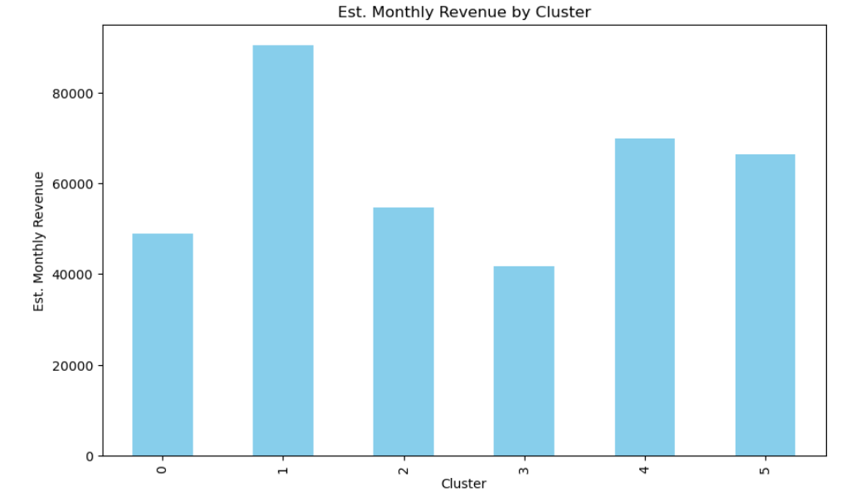
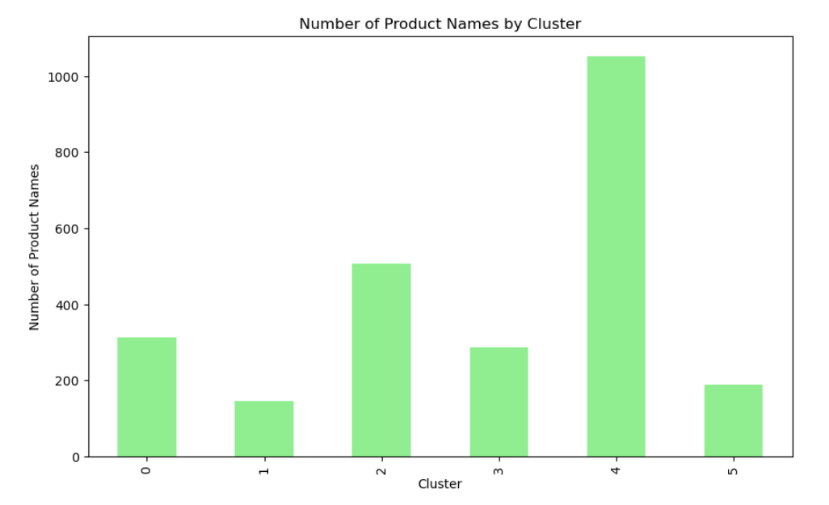
Dataset 2 – Maquillaje

Slide 19
Dataset 2 -Maquillaje
Cluster 0 - Maquillaje de Ojos y Labios: Incluye productos como delineadores, sombras de ojos, lápices para cejas, y labiales. Este nicho abarca desde productos a prueba de agua hasta paletas de maquillaje profesionales, orientado a consumidores interesados en maquillaje de ojos y labios de larga duración y alta calidad.
Cluster 1 - Bolsas de Viaje y Organizadores de Cosméticos: Se centra en bolsas de viaje y organizadores para cosméticos. Este nicho incluye desde estuches impermeables hasta bolsas con diseños lindos, dirigido a mujeres que buscan soluciones prácticas para organizar y transportar sus productos de belleza.
Cluster 2 - Productos de Maquillaje Facial y Remoción: Incluye productos para la piel, limpiadores faciales y maquillaje para el rostro. Este nicho ofrece productos como primers, bases de maquillaje y pinturas faciales para ocasiones especiales como Halloween, ideal para consumidores que buscan desde cuidado de la piel hasta maquillaje temático.
Cluster 3 - Herramientas para Aplicación de Maquillaje: Agrupa brochas, esponjas y otros accesorios para la aplicación de maquillaje. Este nicho está orientado a consumidores que buscan herramientas de calidad para una aplicación precisa y uniforme del maquillaje.
Cluster 4 - Pestañas Postizas y Accesorios: Se enfoca en pestañas postizas y productos relacionados. Este nicho incluye desde extensiones de pestañas individuales hasta pestañas de mink y herramientas para su aplicación, ideal para consumidores interesados en realzar su mirada con pestañas voluminosas y naturales.
Cluster 5 - Espejos de Maquillaje Iluminados: Contiene espejos de maquillaje con iluminación incorporada. Este nicho es para usuarios que buscan espejos con características como aumento, luces LED y portabilidad, proporcionando una solución óptima para el maquillaje en diferentes condiciones de iluminación.

Slide 20
Mascotas
Dataset 3

Slide 21
Dataset 3 – Mascotas
Cluster | Palabras Clave
0 | dog, pet, cat, food, dogs, cats, grooming, small, pads, large, toys, puppy, hair, pack, natural, carrier, toy, bowl, brush, nail
1 | dog, collar, clothes, dogs, small, harness, pet, large, medium, adjustable, vest, sweater, costume, halloween, puppy, winter, soft, reflective, warm, cat
2 | bed, dog, washable, cover, seat, beds, dogs, waterproof, large, crate, pet, sofa, orthopedic, car, removable, blanket, mat, couch, foam, cat
3 | voyager, neoprene, breed, stepin, harness, handle, leash, best, reflective, combo, supplies, medium, small, supports, large, puppies, air, set, weather, mesh
4 | fountain, water, filters, cat, replacement, dispenser, filter, automatic, pump, bowl, steel, stainless, pet, pack, filtration, quiet, dog, cats, drinking, inside
5 | bags, poop, waste, walking, outdoor, bag, plastic, dispenser, leak, doggy, holder, travel, roll, proof, replacements, refuse, cleanup, supplies, tear, best

Slide 22
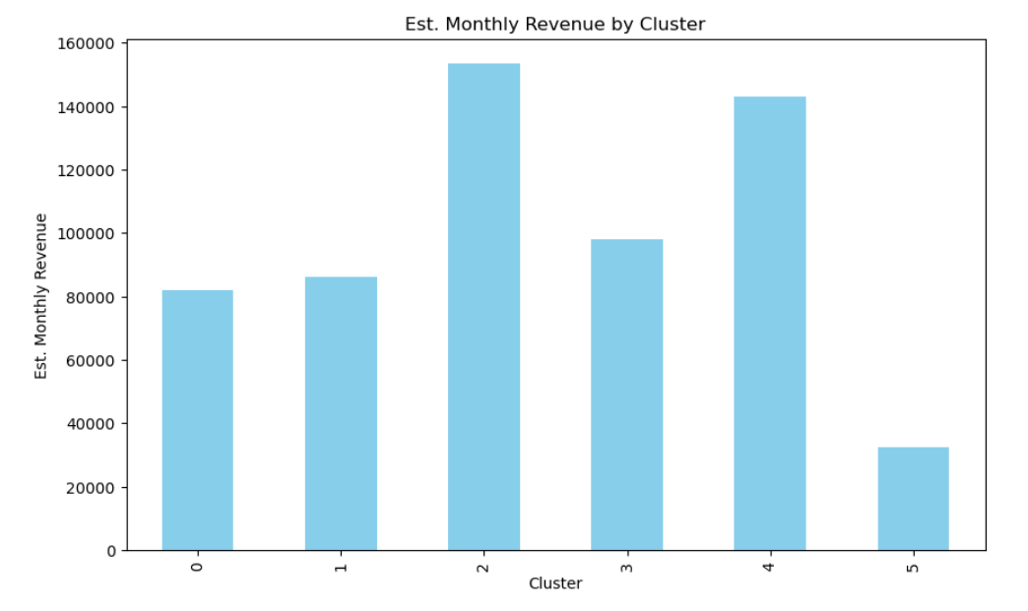
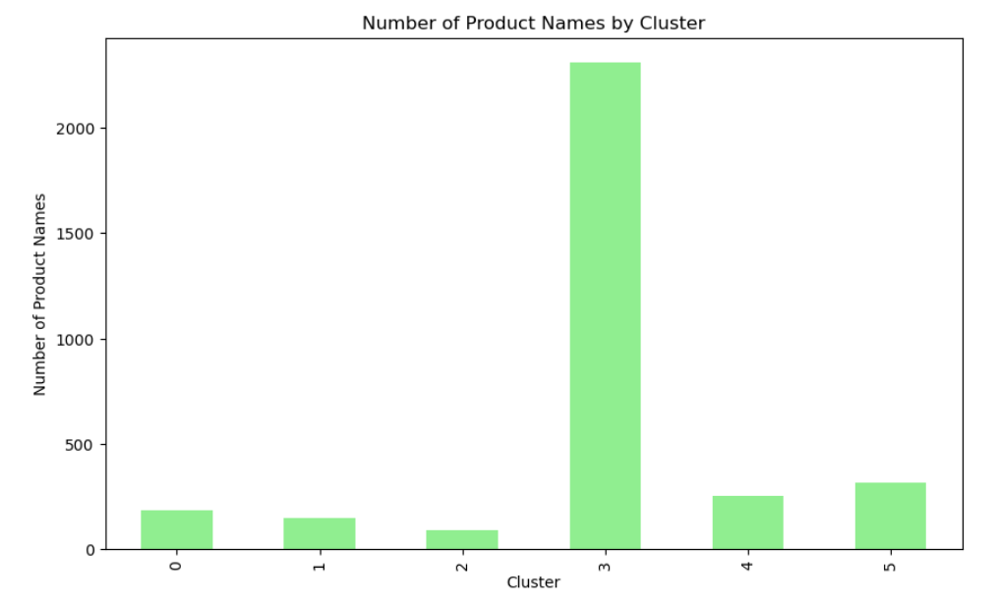
Dataset 3 – Mascotas

Slide 23
Dataset 3 -Mascotas
Cluster 0 - Productos para Mascotas y Aseo: Incluye alimentos, juguetes, y artículos de aseo para perros y gatos. Este nicho abarca desde almohadillas de entrenamiento hasta cepillos y cortaúñas, orientado a dueños de mascotas interesados en el cuidado y bienestar de sus animales.
Cluster 1 - Accesorios y Ropa para Mascotas: Se centra en collares, ropa, y arneses para perros y gatos. Este nicho incluye desde disfraces hasta ropa reflectante y ajustable, dirigido a dueños de mascotas que buscan personalizar y proteger a sus animales.
Cluster 2 - Artículos de Descanso y Viaje para Mascotas: Incluye camas, fundas, y asientos para el descanso y el viaje de las mascotas. Este nicho ofrece productos como camas ortopédicas y cubiertas de asientos de coche, ideal para dueños que buscan comodidad y seguridad durante el descanso y el transporte de sus mascotas.
Cluster 3 - Arneses y Accesorios de Paseo: Agrupa arneses y accesorios para el paseo de mascotas, como correas y arneses reflectantes. Este nicho está orientado a dueños de mascotas que buscan seguridad y comodidad durante los paseos.
Cluster 4 - Fuentes de Agua y Filtración: Se enfoca en fuentes de agua y filtros para mascotas. Este nicho incluye desde dispensadores automáticos hasta fuentes de acero inoxidable, ideal para dueños que buscan mantener hidratadas a sus mascotas con agua fresca y filtrada.
Cluster 5 - Artículos de Limpieza y Paseo: Contiene bolsas para desechos, dispensadores, y otros artículos para la limpieza durante el paseo. Este nicho es para dueños de mascotas que buscan soluciones prácticas y eficientes para la limpieza durante los paseos al aire libre.

Slide 24
Juguetes
Dataset 4

Slide 25
Dataset 4 – Juguetes
Cluster | Palabras Clave
Cluster 0 | plush, stuffed, animal, soft, cat, pillow, official, cute, toy, animals, inch, kellytoy, squishmallows, doll, halloween, squishy, plushies, plushie, kids, gift
Cluster 1 | fidget, pack, stress, sensory, toys, adults, relief, anxiety, toy, simple, set, dimple, packs, kids, cube, cheap, pop, antianxiety, hand, tube
Cluster 2 | toys, old, year, boys, girls, baby, birthday, toy, gifts, toddler, kids, toddlers, car, montessori, learning, gift, educational, boy, girl, board
Cluster 3 | toy, kids, ages, play, set, girls, toys, boys, baby, toddler, gift, toddlers, pretend, learning, years, building, educational, kit, bath, playset
Cluster 4 | party, favors, halloween, stuffers, prizes, toys, classroom, bag, goodie, bulk, mini, kids, pack, stress, birthday, fillers, pcs, squishy, toy, mochi
Cluster 5 | pop, fidget, push, bubble, stress, sensory, autism, silicone, reliever, toy, special, relief, adults, toys, squeeze, needs, anxiety, kids, rainbow, popper

Slide 26
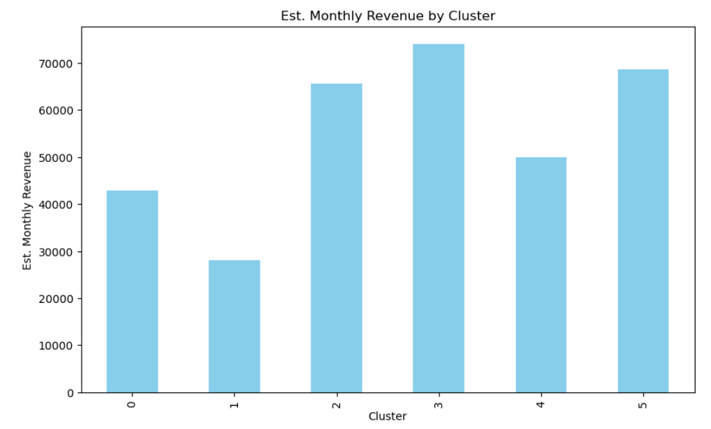
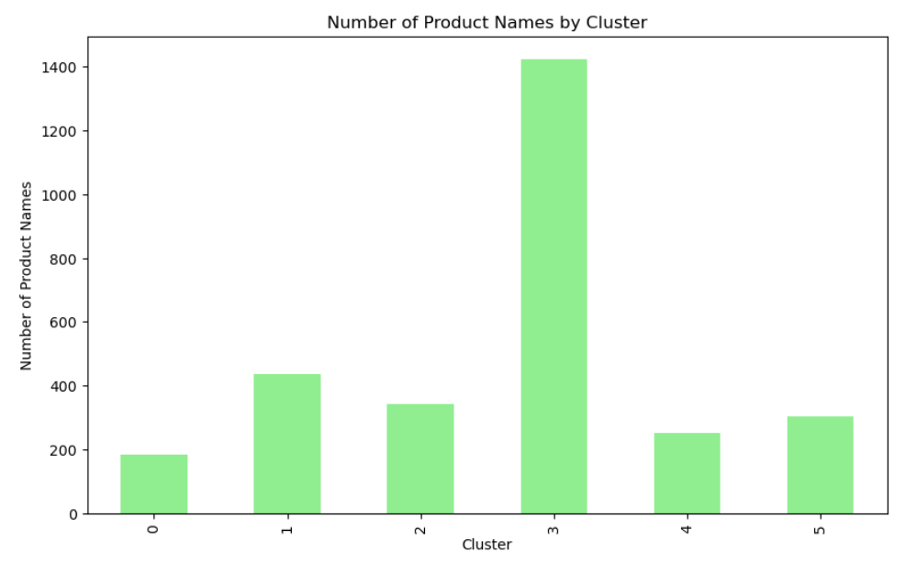
Dataset 4 – Juguetes

Slide 27
Dataset 4 -Juguetes
Cluster 0 - Juguetes de Peluche y Coleccionables: Este nicho incluye juguetes de peluche, muñecos suaves, y almohadas con diseños de animales, apuntando a un mercado de coleccionistas y niños. Incluye productos oficiales y temáticos (como Halloween), ideal para regalos y coleccionables.
Cluster 1 - Juguetes Sensoriales y de Alivio de Estrés: Enfocado en juguetes como fidget spinners y cubos que ayudan a aliviar el estrés y la ansiedad, tanto para adultos como para niños. También incluye juguetes sensoriales que pueden ser útiles para personas con necesidades especiales.
Cluster 2 - Juguetes Educativos para Niños Pequeños: Este nicho se centra en juguetes para niños de diferentes edades, especialmente diseñados para estimular el aprendizaje y el desarrollo. Incluye juguetes para bebés, niños pequeños y regalos de cumpleaños educativos.
Cluster 3 - Juguetes Versátiles para Todas las Edades: Un nicho más general que incluye juguetes para un amplio rango de edades. Enfatiza en juguetes educativos, de construcción, y de juego de roles, ideales para regalos y aprendizaje a través del juego.
Cluster 4 - Juguetes para Fiestas y Eventos: Orientado a juguetes pequeños y económicos que pueden ser usados como obsequios en fiestas, rellenos de bolsas de regalo, premios de clase, y decoraciones para eventos temáticos como Halloween.
Cluster 5 - Juguetes Sensoriales para Necesidades Especiales: Similar al Cluster 1, pero con un enfoque más específico en juguetes diseñados para personas con necesidades especiales, incluyendo juguetes sensoriales y de alivio de estrés.

Slide 28
Conclusión
05

Slide 29
Conclusión
En este proyecto, he logrado cumplir exitosamente los objetivos planteados. Mediante un análisis de datos detallado y la aplicación de técnicas avanzadas como TF-IDF y KMeans Clustering, he identificado nichos de mercado rentables en Amazon.
He desglosado y entendido en profundidad varias categorías de productos, desde juguetes y maquillaje hasta productos para mascotas, revelando oportunidades específicas en cada uno de estos mercados.
Los resultados obtenidos reflejan la diversidad y la dinámica del mercado en Amazon, demostrando que un análisis meticuloso puede descubrir áreas con alto potencial de crecimiento y baja competencia. Este hallazgo subraya la importancia de las herramientas de análisis de datos y aprendizaje automático en el descubrimiento de nichos de mercado y en la comprensión de las tendencias del e-commerce.
Finalmente, este proyecto reafirma la idea de que el análisis de datos y el aprendizaje automático son herramientas cruciales en el mundo del comercio electrónico. Permiten no solo comprender las tendencias actuales del mercado, sino también anticipar cambios y adaptarse rápidamente a las nuevas demandas del consumidor.

Slide 30
Trabajos Futuros
06

Slide 31
Trabajos futuros
En la próxima fase de este proyecto, pasos cruciales serian profundizar y expandir el trabajo realizado en las siguientes áreas:
Análisis de Tendencias de Consumo: Continuar estudiando las tendencias y preferencias de los consumidores para asegurar que los productos y estrategias de marketing se mantengan alineados con las necesidades cambiantes del mercado.
Integración de Datos de Ventas y Reseñas: Combinar el análisis de nichos con datos reales de ventas y reseñas de clientes para obtener una comprensión más detallada de la demanda del mercado y la percepción del cliente sobre los productos.
Desarrollo de Estrategias de Marketing Personalizadas: Crear y ejecutar estrategias de marketing adaptadas a cada nicho identificado, optimizando así la eficiencia de las campañas publicitarias y mejorando la adquisición y retención de clientes.
Automatización del Proceso de Identificación de Nichos: Implementar técnicas de aprendizaje automático para automatizar y mejorar la identificación de nichos de mercado, lo que permitirá responder rápidamente a las oportunidades emergentes.
Seguimiento y Análisis de Competidores: Mantener un seguimiento constante de los competidores en los nichos identificados para adaptar las estrategias de manera proactiva y mantener una ventaja competitiva en el mercado.

Slide 32
Gracias por su Atención

